Slide 1
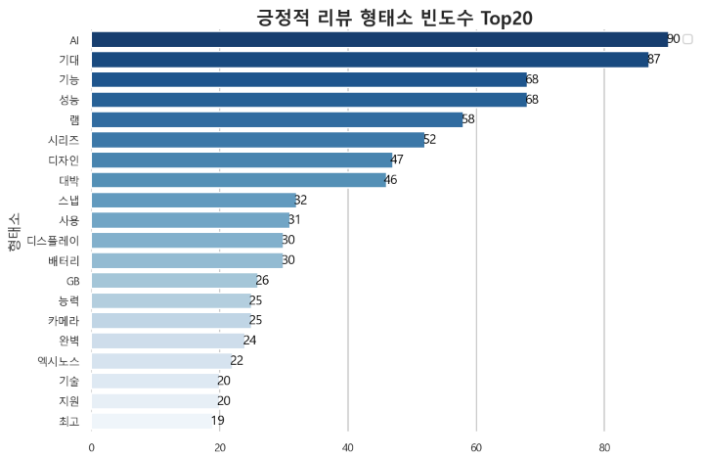
‘기대’ ‘성능’ ‘디자인’

Slide 2
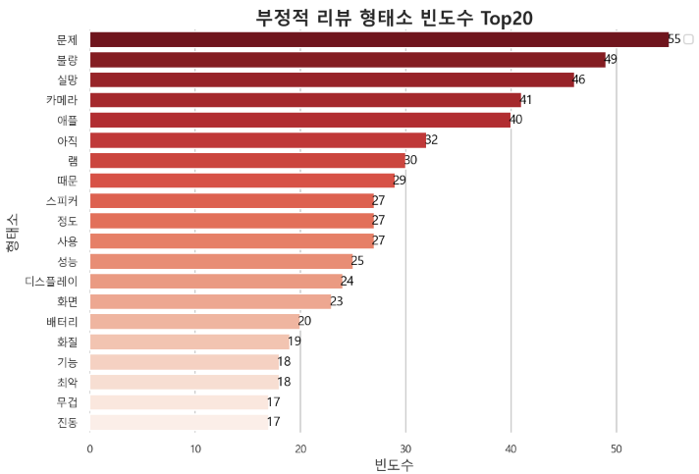
‘문제’ ‘카메라’ ‘불량’

Slide 3
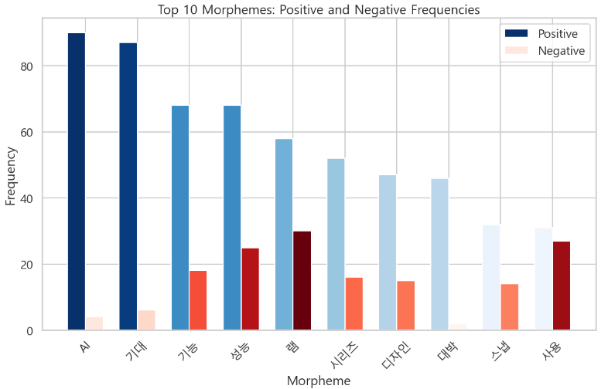
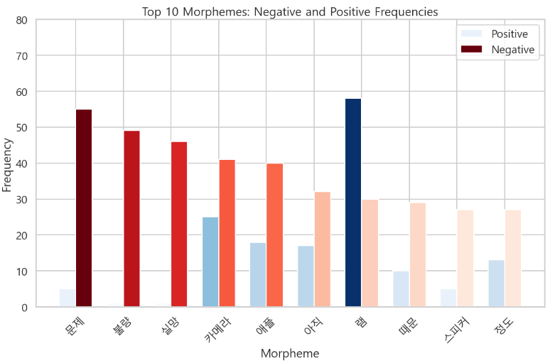
긍/부정 주요 키워드 추출
‘문제’ ‘카메라’ ‘불량’

Slide 4
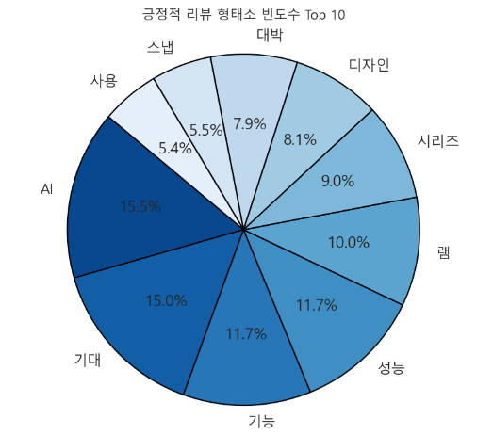
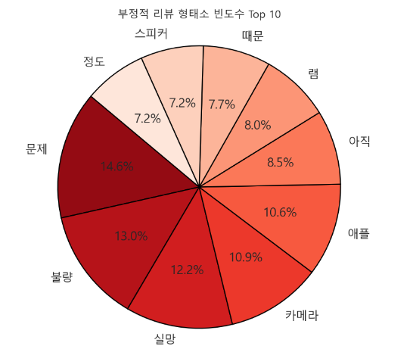

Slide 5
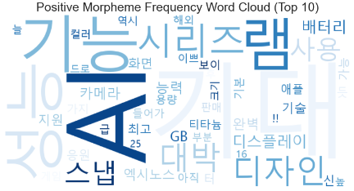

디자인이 이쁘고 전작 대비 AI 성능을 포함해 기기의 기능이 뛰어나다

Slide 6
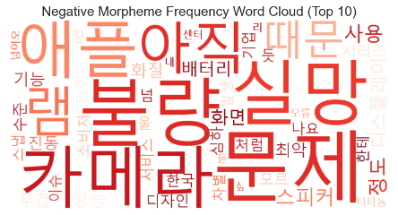

전작대비 카메라 불량 문제가 있고 배터리 타임 감소 이슈 등의 문제점 발견

